Slide 1
MQTT
Technologie Internetowe

Slide 2
Message Queuing Telemetry Transport (MQTT)
Protokół MQTT jest prostym i lekkim protokołem warstwy aplikacji.
Protokół MQTT oparty o wzorzec publikacja/subskrypcja.
Przeznaczony jest do transmisji dla urządzeń niewymagających dużej przepustowości.
Poprzez ograniczenie prędkości transmisji, protokół zapewnia większą niezawodność.
Protokół ten idealnie sprawdza się przy połączeniach maszyna-maszyna (M2M), w Internecie rzeczy, w urządzeniach mobilnych, oraz tam, gdzie wymagana jest oszczędność przepustowości, oraz energii.
Broker MQTT pełni rolę serwera, z którym łączą się klienci (publikatorzy i subskrybenci), aby za jego pośrednictwem publikować i subskrybować wiadomości.
Broker wymaga publicznego adresu IP, publikatorzy i subskrybenci nie wymagają.

Slide 3
Porównanie MQTT z HTTP
 | MQTT | HTTP
Przesyłana treść | Dane lub krótkie wiadomości | Głównie dokumenty, często duże
Wzorzec komunikacji | Publikacja / Subskrypcja | Żądanie / Odpowiedź
Złożoność | Mała | Większa
Rozmiar wiadomości | Mały, jeden mały nagłówek | Duży, kilka nagłówków
Jakość usługi | Trzy poziomy | Jeden poziom
Dystrybucja wiadomości | Jeden do wielu (1:0,1,n) Jedna publikacja jest rozsyłana do wieku subskrybentów albo do żadnego, jeśli żaden nie subskrybuje tematu | Jeden do jednego
Biblioteki programistyczne (klienckie) | Małe | Duże

Slide 4
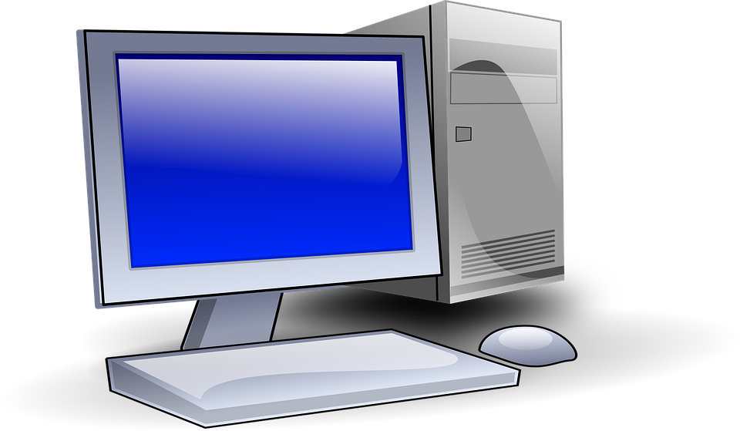
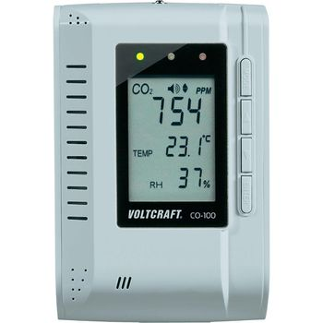
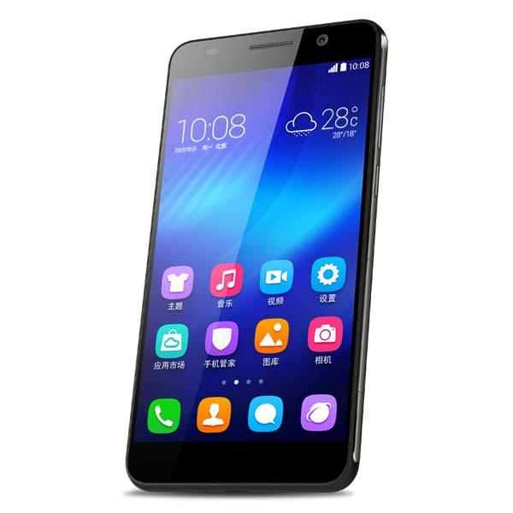
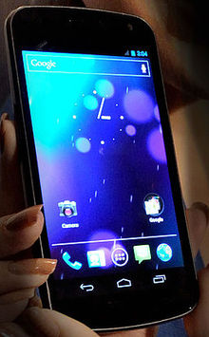

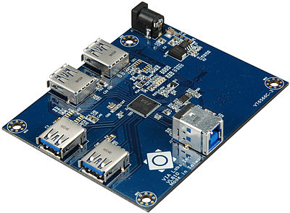
Przykład systemu wykorzystującego HTTP i usługę WebAPI do komunikacji dwóch maszyn nie posiadających publicznego IP, komunikacja między maszynami A i B jedynie poprzez usługę i wspólny zbiór danych na serwerze
Usługa sieciowa WebAPI, sewer
wymaga publicznego adresu IP
A
B
Układ pomiarowy - klient HTTP nie ma
publicznego adresu IP
Odczyt pomiarów - klient HTTP nie ma publicznego adresu IP

Slide 5
Przykład systemu wykorzystującego MQTT do komunikacji dwóch maszyn nie posiadających publicznego IP, łączność między maszynami A i B dwukierunkowa, za pośrednictwem brokera
Broker MQTT
wymaga publicznego adresu IP
A
B
Układ kontrolno-pomiarowy publikator/subskrybent MQTTnie wymaga publicznego adresu IP
Zdalne sterowanie i odczyt pomiarów publikator/subskrybent MQTT nie wymaga publicznego adresu IP

Slide 6
Tematy - Topics
Publikatory publikują wiadomości w danym temacie, subskrybenci subskrybują wybrane tematy.
Tematy nie muszą być wcześniej tworzone i mogą mieć dowolną nazwę.
Tematy mają strukturę hierarchiczną (wielopoziomową).
/ (slash) – rozdziela poziomy.
# (hash character) – multi level wildcard.
+ (plus character) – single level wildcard.
Przykład: house/+/main-light.
$SYS/broker/# – komunikaty brokera.

Slide 7
Zarządzanie łącznością MQTT
Connect – Ustanawia połączenie z brokerem.
Subscribe – Subskrybuje (nasłuchuje) zadany temat na brokerze.
Publish – Publikuje (wysyła) informację na podany temat, poprzez broker, do wszystkich klientów subskrybujących dany temat.
Unsubscribe – Przestaje subskrybować dany temat.
Disconnect – Zamyka połączenie z brokerem.
Publikator może przekazać wiadomość subskrybentowi bez znajomości jego adresu IP i wiedzy o jego istnieniu.
Broker odbiera wiadomości od klientów publikujących, a następnie rozsyła je do klientów subskrybujących dany temat.

Slide 8
Jakość usługi - Quality of Service - QoS
Każde połączenie z brokerem może mieć określoną jakość usługi QoS. Zdefiniowane są trzy poziomy jakości usługi określające czy i ile razy wiadomość musi zostać dostarczona do subskrybenta
0 – At most once (Co najwyżej raz) - wysłana wiadomość nie potrzebuje potwierdzenia dostarczenia – wyślij i zapomnij,
1 – At least once (Przynajmniej raz) - wysłana wiadomość musi zostać dostarczona przynajmniej raz, potwierdzenie jest wymagane, wiadomość może zostać dostarczona do wielu odbiorców (wiadomość może być odebrana kilkukrotnie, jest wysyłana do subskrybenta, dopóki broker nie otrzyma potwierdzenia odbioru).
2 – Exactly once (Dokładnie raz ) wysłana wiadomość musi zostać dostarczona dokładnie jeden raz do odbiorcy.
Opcja Retain
Domyślnie Retain = false i broker po przesłaniu opublikowanej wiadomości do wszystkich subskrybentów usuwa ją z pamięci, nowi subskrybenci nie dostaną tej wiadomości.
Jeśli Retain = true broker zachowuje ostatnią wiadomość w temacie i dostarcza ją do nowych subskrybentów, przydatne do przekazania stanu systemu nowym subskrybentom.

Slide 9
Brokerzy MQTT
Eclipse Mosquitto™
RabbitMQ
Node-RED – node-red-contrib-mqtt-broker

Slide 10
Programy klienckie
Node-RED – http://lukan.sytes.net:1880/#flow/ddafce61.b7b04
MQTT Dash (IoT, Smart Home) – na Google Play
Chat – Android – https://github.com/Andrzej1959/Chat
MQTTclient – Windows C# – https://github.com/Andrzej1959/MQTTclient
MQTT – C#
MQTT.fx – http://www.mqttfx.org/ - klient Windows

Slide 11
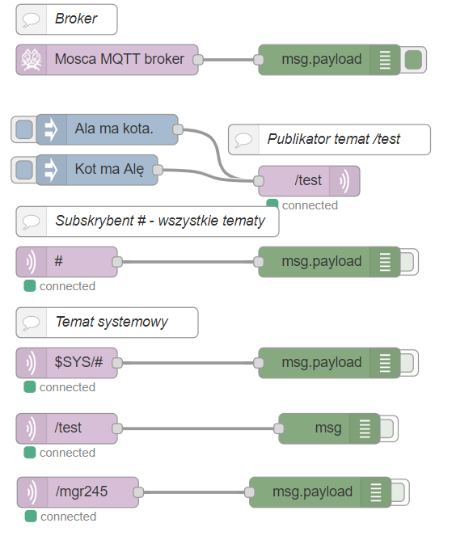
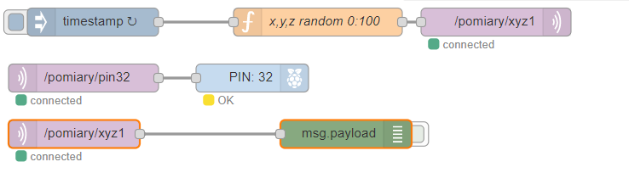
Przykładowe grafy komunikacji za pomocą brokera MQTT
http://lukan.sytes.net:1880/#flow/ddafce61.b7b04
http://lukan.sytes.net:1880/#flow/7e63b693.49ac28

Slide 12
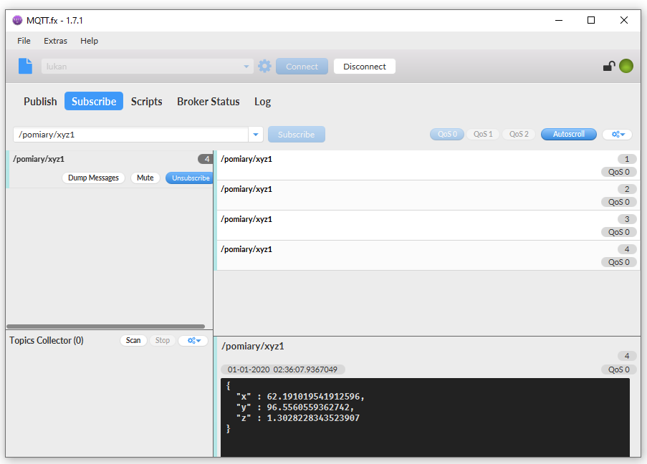
MQTT.fx – klient Windows
http://www.mqttfx.org/ ​

Slide 13
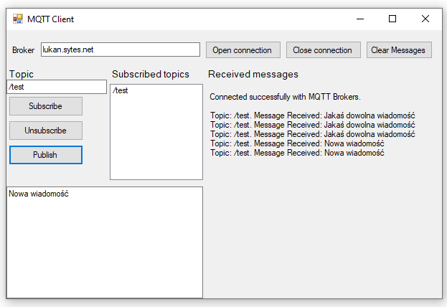
MQTTclient – Windows C#
Program: http://argo.am.gdynia.pl/www/Internet/MQTT/publish.htm
Kod https://github.com/Andrzej1959/MQTTclient
Wykorzystuje bibliotekę MQTTnet https://github.com/chkr1011/MQTTnet

